Slide 1




























ECOLE D’ÉTÉ GN-MEBA
Microscopie Electronique à
Balayage et Microanalyses
Bordeaux 3-7 juillet 2017
C11
MEB À PRESSION CONTRÔLÉE
Christian MATHIEU
Université d’Artois
Organisation :
Partenaires :

Slide 2
Plan
Introduction
Les détecteurs d’électrons
La microanalyse X dans ces conditions de haute pression

Slide 3
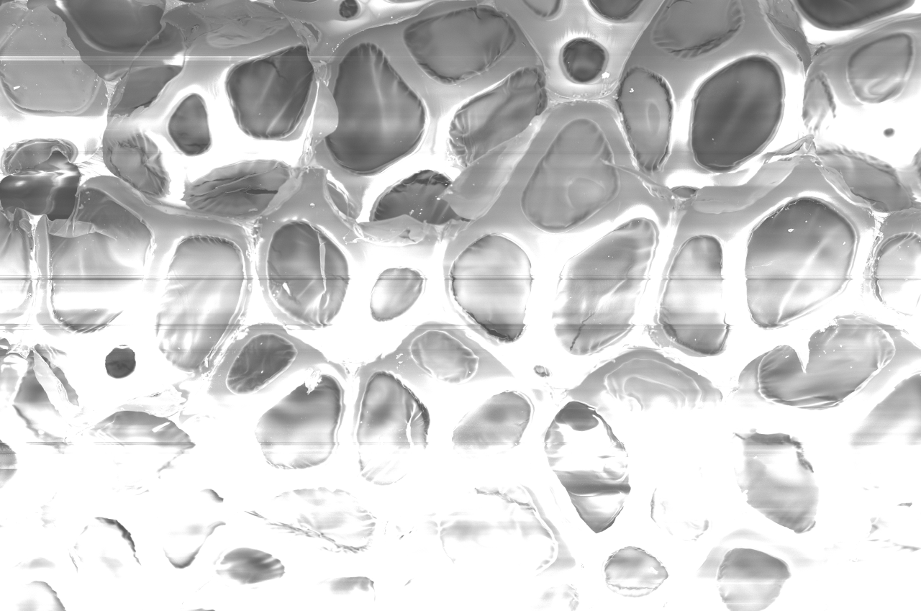
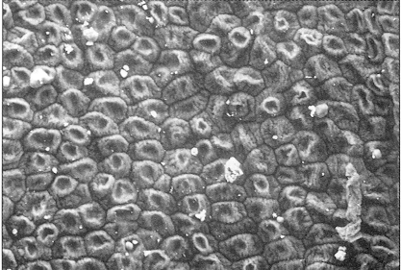
Introduction
Le phénomène de charge
(mousse de polymère isolante)
L’altération de l’échantillon
(peau de banane)

Slide 4
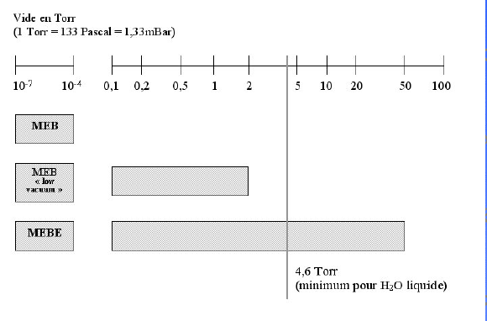
Idée : Introduction d’une pression plus importante dans la chambre à échantillons
Air, N₂, Helium
Vapeur d’eau
Technologie de la colonne Détection des électrons

Slide 5
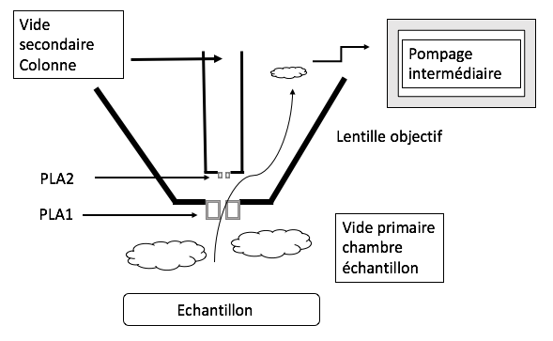


Technologie de la colonne
Pression chambre >> Pression colonne . . .
Canon
(10⁻⁵ Pa)
colonne
(10⁻³ Pa)
zone de pression intermédiaire
V’1
C2
V’’1
P1
P3
V3
V1
C1
pompe vide secondaire
P2
V2
G2
G1
chambre échantillon
(0.1 à 6000 Pa)
diaphragme limiteur de pression
Pompage différentiel

Slide 6
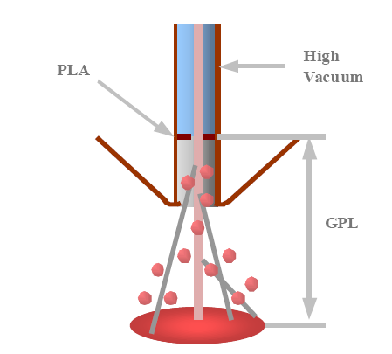
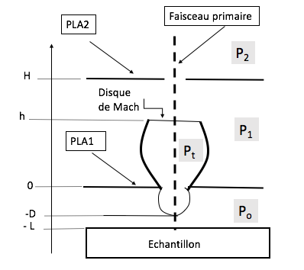
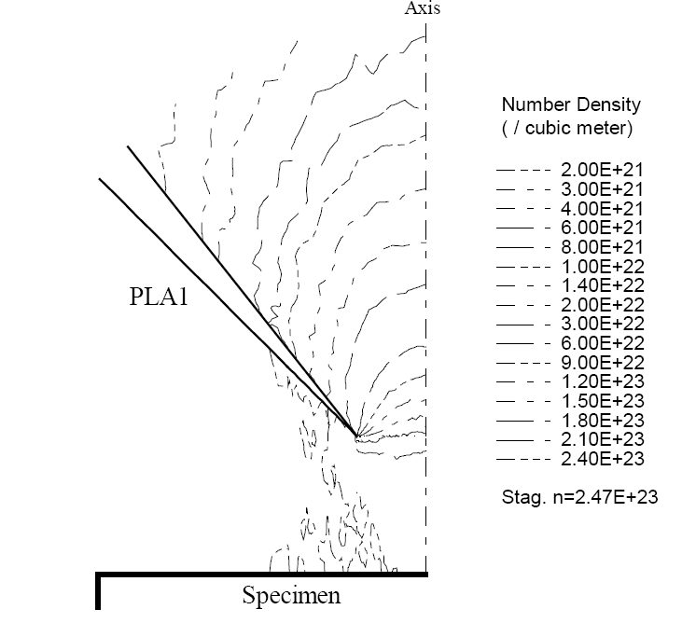
Zone de pression plus faible
Il existe une pression de transition vers PLA
G. D. Danilatos
Implications of the figure of merit in environmental SEM
Micron 44 (2013) 143–149

Slide 7
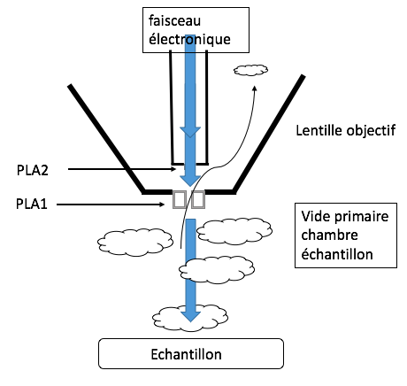
La détection des électrons
L’interaction électron gaz
Détection des électrons rétrodiffusés
Détection des électrons secondaires
  Détection avec le détecteur E T modifié
  Nouvelle stratégie de détection grâce à l’interaction électrons gaz.

Slide 8
L’interaction gaz-électrons
Émission de photons et d’électrons
Faisceau primaire
Interactions inélastiques
Gaz
Interactions élastiques
Faisceau primaire transmis
Faisceau primaire diffusé
Elargissement du faisceau
Skirting
Cible isolante

Slide 9
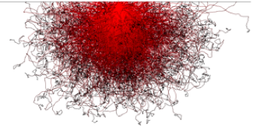
L’interaction gaz-électrons
Émission d’électrons rétrodiffusés
Émission d’électrons secondaires
Cible isolante

Slide 10
L’interaction gaz-électrons
Emission d’électrons
Gaz
E
Création d’ions positifs
+ + +
+ + +
Neutralisation des charges
Cible isolante

Slide 11
L’interaction gaz-électrons
Création d’électrons
Contraste
Gaz
E
Création d’ions positifs
+ + +
+ + +
Recombinaison partielle
Cible isolante

Slide 12
L’interaction gaz-électrons
Émission d’électrons, de photons et d’ions
Gaz
Gaz
milieu amplificateur
E
Accélération
Excitation du gaz
Cible isolante

Slide 13
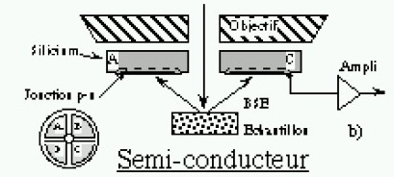
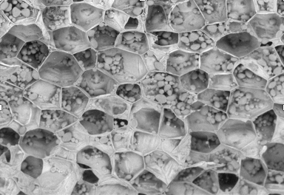
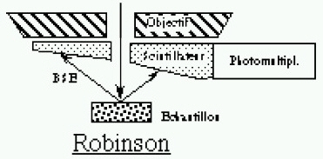
Détection des électrons rétrodiffusés
Indépendante de l’interaction électron-gaz
comme dans un MEB conventionnel
diode semi-conductrice
scintillateur (Robinson, … )
90 Pa – 15 kV
Les électrons rétrodiffusés ne sont pas les mieux adaptés pour la caractérisation des détails fins de la surface

Slide 14
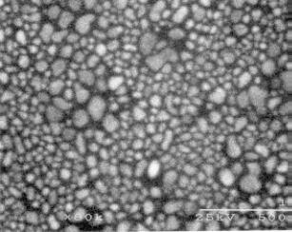
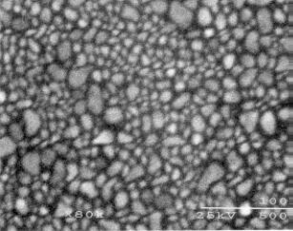
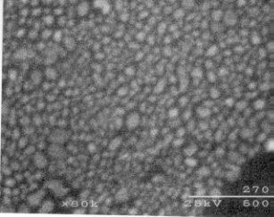
Influence de la pression
Détecteur Robinson (11 mm – 25 kV)
1 Pa
100 Pa
270 Pa
La qualité de l’image est dégradée avec l’augmentation de la pression (influence du gaz)

Slide 15
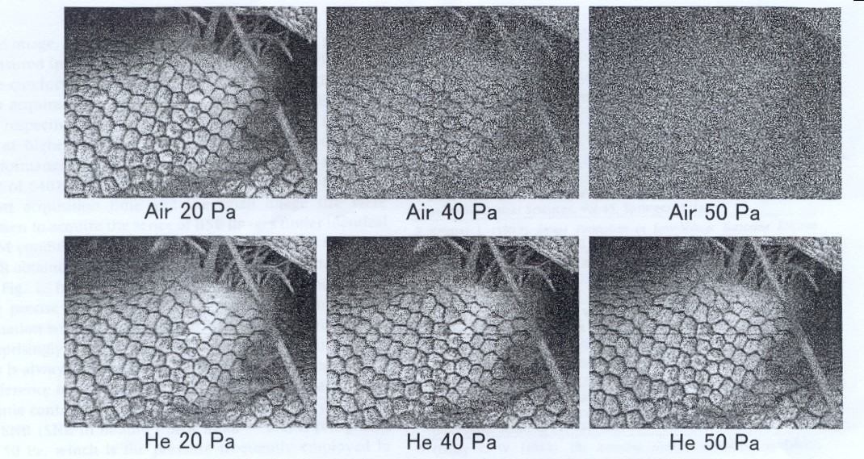
Influence de la nature du gaz et de la pression
SC 1.5 kV
Opérateur
Dégradation du rapport signal sur bruit quand la pression augmente
Choix du gaz gaz de faible numéro atomique

Slide 16
Détection électrons secondaires avec P >> 10⁻³ Pa
Everhart-Thornley inutilisable
sortie signal amplifié
photo multiplicateur
guide lumière
Scintillateur (10 à 12 kV)
Phénomène de claquage
électrons rétrodiffusés
échantillon

Slide 17
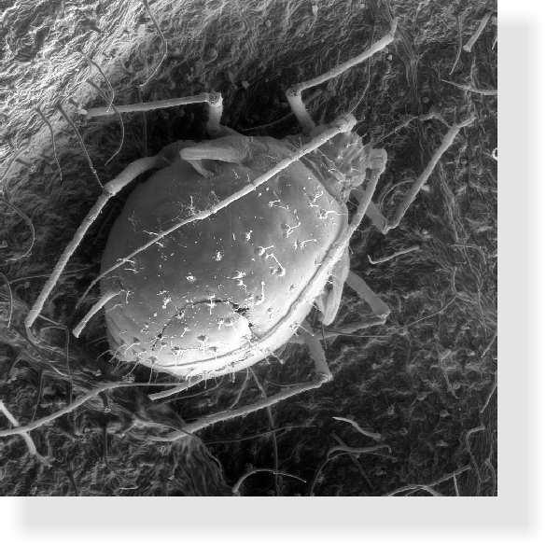
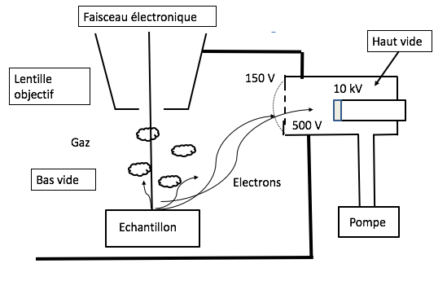
Détection électrons secondaires avec P >> 10⁻³ Pa
Détecteur de type Everhart-Thornley modifié
15 kV – 150 Pa
Slówko, W. (2001) Secondary electron detector with a micro-porous plate for environmental SEM. Vacuum 63, 457–461
électrons secondaires
Contraste topographique

Slide 18
Détection de type pseudo électrons secondaires avec P >> 10⁻³ Pa
  Nouvelle stratégie de détection grâce à l’interaction électrons gaz.
MEB pression contrôlée
e⁻ + gaz + champ électrique
gain =
f(E,P,gaz)
ionisation en cascade
phénomène d’avalanche
mesure courant électrons
détection photons
E
mesure courant ions
échantillon

Slide 19
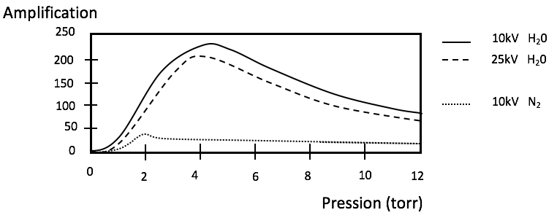
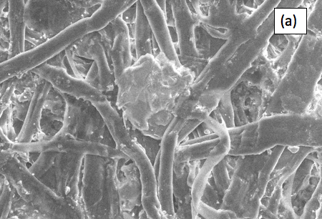
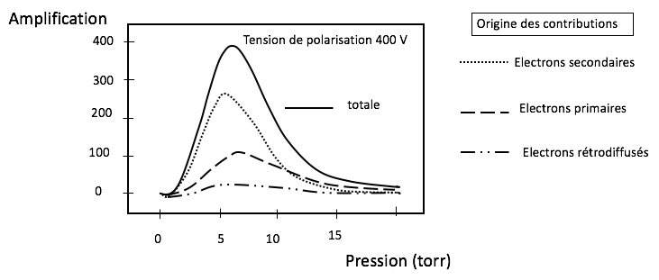
Détection des électrons
Intensité du signal détectée
K = P_{o} d / V_{o}
Vo tension de polarisation
E = Vo/d
P Meredith, A. M Donald,
B Thiel scanning 18 467-473 (1996)
15 kV – 200 Pa
Contraste topographique
Opérateur Une augmentation de la pression se traduit par une augmentation du signal détecté

Slide 20
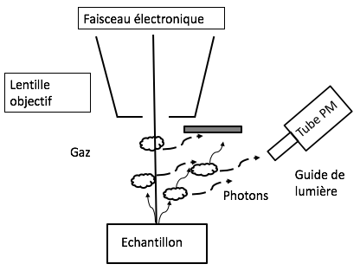
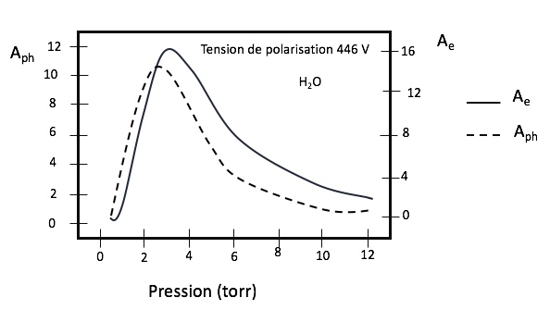
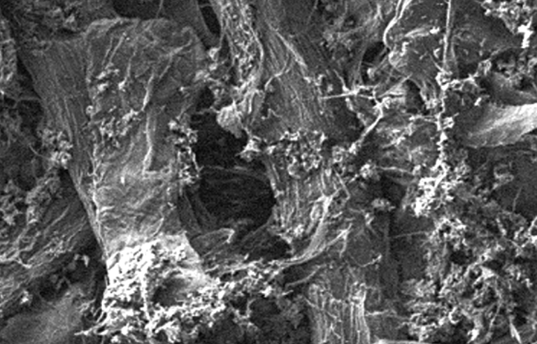
Détection des photons
S.W. MORGAN, M.R. PHILLIPS, J. Appl. Phys., 100, 074910 (2006).
Opérateur Une augmentation de la pression se traduit par une augmentation du
signal détecté
Contraste topographique
3 kV – 70 Pa

Slide 21
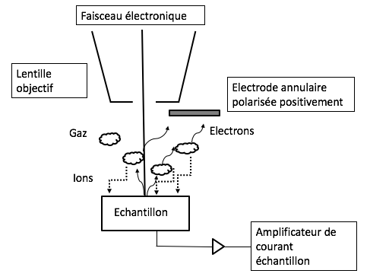
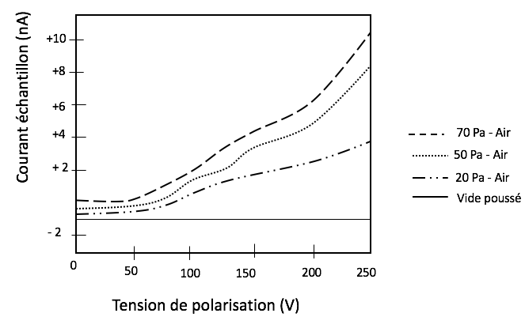
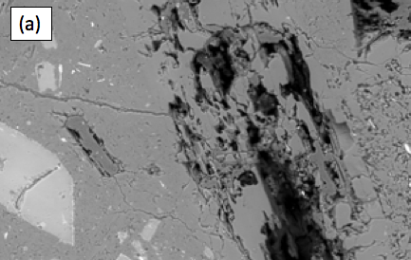
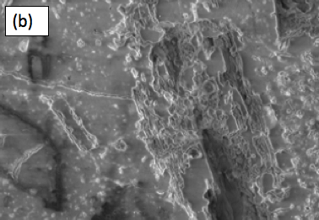
La détection des ions (courant échantillon)
En vide secondaire
Isc = Io (1- (δ + η))
D. Joy Scanning 20 436-441(1998)
Opérateur Une augmentation de la pression se traduit par une augmentation du signal détecté
Contraste topographique
20 kV – 110 Pa
BSE

Slide 22
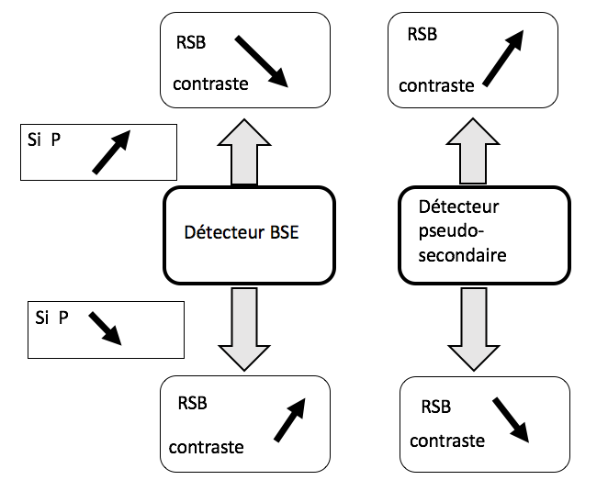
Consignes opérateur
Pour une tension donnée, recherche du point d’équilibre des charges en jouant sur la pression du gaz.
En fonction de la nature des détecteurs, on peut ajuster la tension de polarisation.

Slide 23
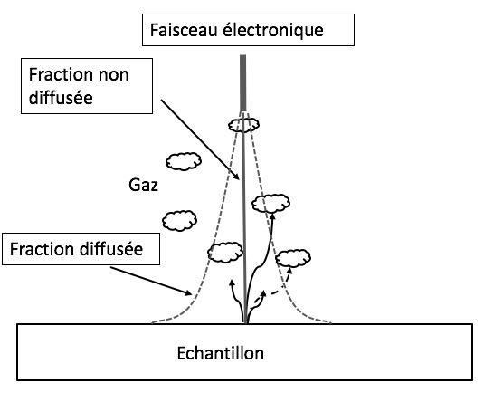
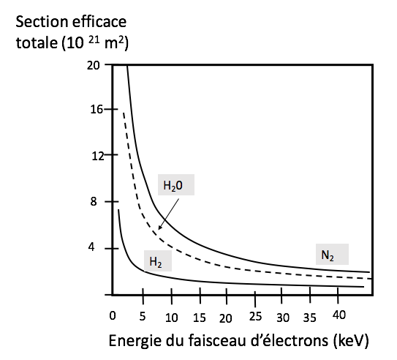
Une relation utile à connaitre
m = σ_{t} P Dgaz / k T
m le nombre moyen de collision
σ_{t} section efficace totale d’interaction
P pression du gaz
D gaz distance parcourue
par les électrons dans le gaz
Tension accélération σ_{t}
Nature du gaz
Pression du gaz P
Dgaz (distance de travail)
Choix de l’opérateur
le phénomène d’avalanche
élargissement du faisceau (skirt)

Slide 24
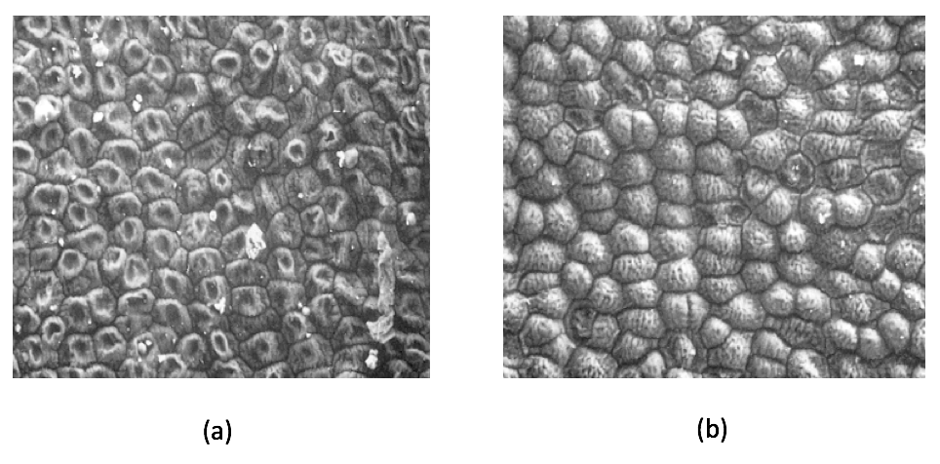
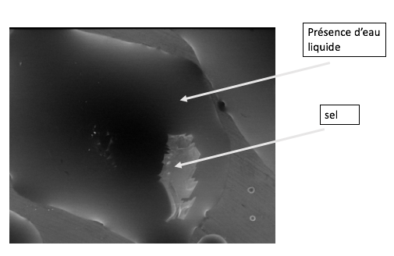
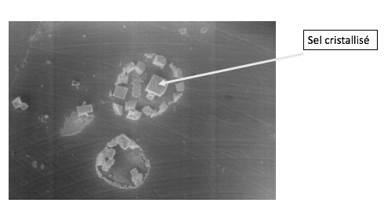
Intérêt de cette technique
15 kV - P = 15 Pa Air
Platine Peltier
Pas de préparation d’échantillons
Échantillon isolant (poudre)
Echantillon à fort taux de dégazage
Échantillon biologique
Échantillon hydraté
T = 20°C 10 mn T = −10°C 60 mn
Observation in situ ( chambre = réacteur)
Dissolution – Cristallisation du sel

Slide 25
Le Contraste
L’interprétation des images est similaire à celles obtenues en microscopie conventionnelle dans la plupart des cas.
Contraste particulier dans les conditions de haute pression
il est possible d’avoir des informations sur la microstructure interne de matériaux non conducteurs.
Image de contraste de charge. (charge contrast imaging)
Le contraste de charge : reflet d’interactions complexes entre l’émission d’électrons secondaires avec charge locale et les ions

Slide 26
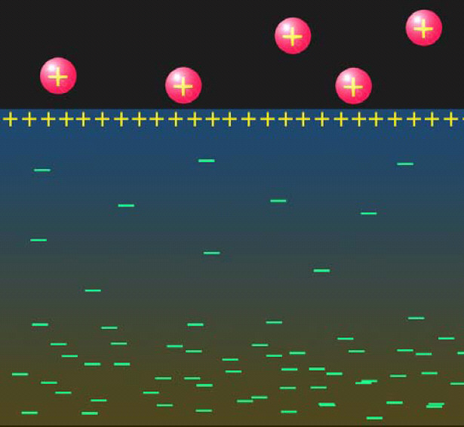
Conséquence du phénomène d'avalanche :
J.Cazaux Microsc. Microanal 26, 181 (2004)
B.L. Thiel NIST Workshop (2005)
Charges négatives apportées par le faisceau
Charges positives laissées par l'émission des électrons secondaires
Flux d'ions positifs sur l'échantillon
MAIS PAS neutralisation totale
+ / - équilibre des charges

Slide 27
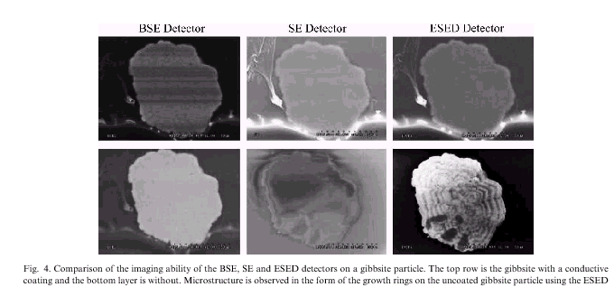
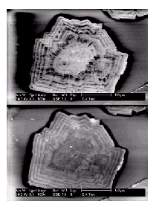
La gibbsite
0.4 torr Vapeur d’eau
Image 1 Vitesse rapide
Image 2 Vitesse lente
Détection des ions
Détecteur des électrons
Inversion de contraste

Slide 28
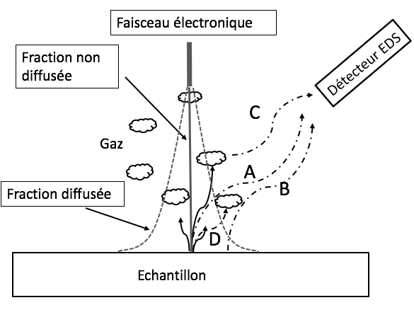
la Microanalyse X en présence du gaz
Les différentes contributions lors de l’acquisition d’un spectre
(A) Photons provenant de la zone d’intérêt
(B) Photons provenant de la zone périphérique (skirting)
(C) Contribution du gaz
(D) Absorption des photons émis de la zone d’intérêt par le gaz

Slide 29
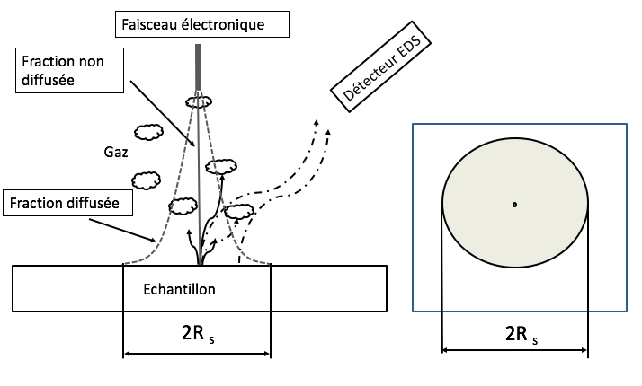
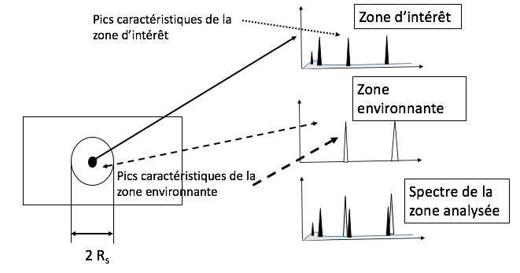
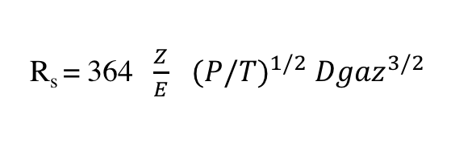
Le skirt
R_{s} = 364$\frac{Z}{E}$ $({P/T)}^{1/2}$ ${Dgaz}^{3/2}$
m = σ_{t} P Dgaz / k T

Slide 30
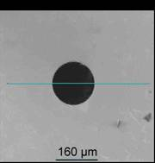
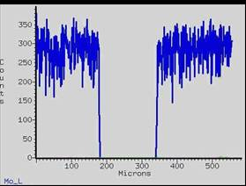
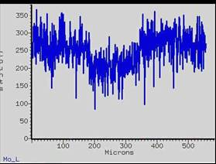
Exemple 1 : Ligne de profil à travers un orifice
10⁻ ³ Pa
profil obtenu sous vide secondaire
face d’entrée d’une cage de faraday en molybdène
faisceau : 15 keV
dist. travail : 15 mm
270 Pa
sous une pression d’air de 270 Pa

Slide 31
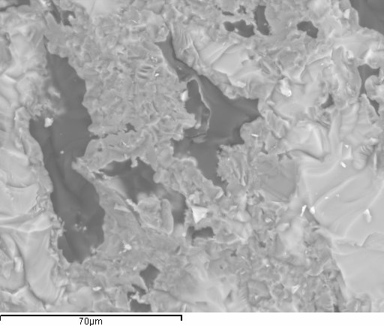
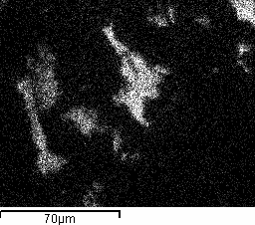
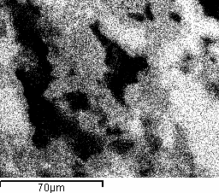
Exemple 2 : analyse EDS d’un échantillon de SiC
faisceau : 20 keV
dist. travail : 10 mm
spectre 1
% massiques mesurés :
spectre 2
 | Si | C
Spectre 1 | 1.6 | 98.4
Spectre 2 | 98.8 | 1.2
image électrons secondaires
spectre 1
spectre 2
à 10⁻³ Pa
 | Si | C
Spectre 1 | 4.4 | 95.6
Spectre 2 | 60.2 | 39.8
à 130 Pa
vapeur d’eau
image C Kα
image Si Kα

Slide 32
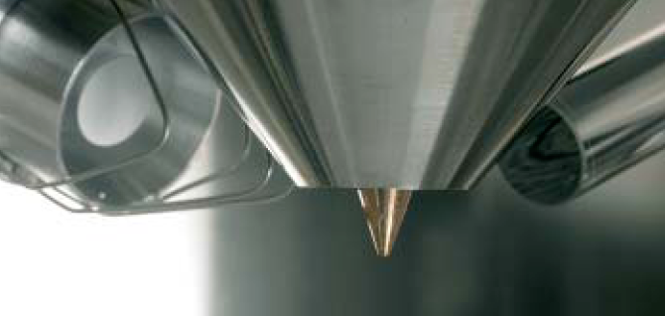
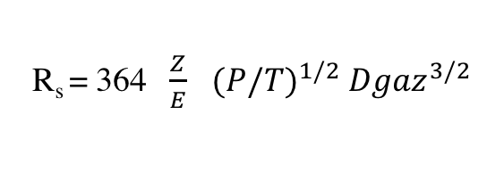
Améliorations à apporter pour limiter le skirting
R_{s} = 364$\frac{Z}{E}$ $({P/T)}^{1/2}$ ${Dgaz}^{3/2}$
Paramètres opérateurs avant acquisition
Diminuer Dgaz la distance parcourue dans le gaz
Diminuer la pression
Augmenter l’énergie du faisceau
choisir un gaz à faible Z

Slide 33
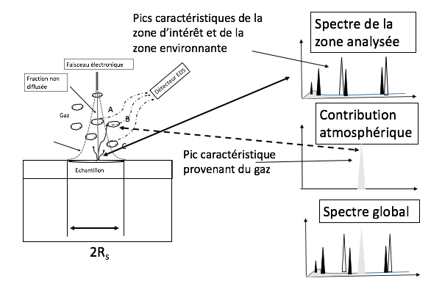

La contribution atmosphérique
C Gilpin, D C Sigee,
Journal of Microscopy 179, 22-28 (1995)
Argon : Effet faible
Hélium : Pas de contribution atmosphérique

Slide 34
Absorption des photons émis de la zone d’intérêt par le gaz
Les raies de faible énergie sont les plus touchées

Slide 35

Le spectre du skirt se superpose au spectre qui serait obtenu sous vide secondaire.
Comment séparer chaque contribution ?????????
Il existe dans la littérature
différentes approches
Modèle de soustraction de spectre
Modèle basé sur une variation de pression

Slide 36

Modèle de soustraction
Correction des spectres
JF. Mansfield X-Ray Microanalysis in the Environmental SEM: A Challenge or a Contradiction? Mikrochim. Acta 132, 137±143 (2000)
Utilisation d’un masque positionné sur le point à analyser :
(extrémité d’une aiguille, de composition connue, béryllium ou différente de l’échantillon )
Sauf cas particuliers, approche difficile à mettre en pratique

Slide 37

Modèle à variation de pression
Correction des spectres
Méthode de Doehne
Doehne, E. (1996). "A new correction method for energy dispersive spectroscopy analysis under humid conditions. Scanning 18(3): 164-165.
Échantillon cuivre / aluminium.
Point d’analyse est situé dans le cuivre près de l’interface cuivre / aluminium
Acquisition de spectres pour 2 pressions
P₁ et P₂ avec P₁= 2 x P₂
Calcul du spectre « vrai » par différence :
C = B – d (A – B)
et comparaison avec spectre « haut vide »
Ref. haut vide

Slide 38



Modèle à variation de pression
Correction des spectres
Méthode de Gauvin
J.F. Le Berre, G.P. Demopoulos, R. Gauvin, Scanning Vol. 29, 114–122 (2007)
Échantillon cuivre / nickel.
Point d’analyse est situé dans le nickel près de l’interface cuivre / nickel
Ne suppose pas la linéarité avec la pression
f_{p} : fraction d’électrons incidents n’ayant pas subit de collision
Pour la vapeur d’eau à 25°C:
1/ Acquisition de spectres pour différentes pressions
2/ Tracé des intensités des raies en fonction de f_{p}
3/ Extrapolation à f_{p} = 1

Slide 39
Conclusion Imagerie
MEB à pression contrôlée
Grande domaine d’application microscope universel
La détection des électrons(signaux) dans les conditions de haute pression est basée sur différents principes
sans tenir compte des interactions électron- gaz
détecteur BSE / détecteur ET modifié
en tenant compte des interactions électron-gaz complexes détecteur à électrons, détecteur à ions, détecteur à photons
Dans la plupart des cas, les images s’interprètent classiquement comme en microscopie électronique à balayage conventionnelle.
Pour les échantillons non conducteurs, l’obtention d’image de contraste de charge révèle la complexité des phénomènes se produisant dans l’enceinte du microscope ( flux d’ions, recombinaison, charge d’espace, piégeage de charge).

Slide 40
Conclusion microanalyse X
L’interaction électron-gaz est une limitation à la pratique de la microanalyse X quantitative.
Le skirting est le principal effet .
La séparation des effets du "skirting" de l’information réellement utile pour l’analyse quantitative reste difficile.
Les modèles des corrections restent difficiles à mettre en œuvre.
Pour atténuer les effets:
    Pression la plus faible possible
    Énergie de faisceau élevée
    Gaz de faible Z
    Faible distance de travail (utilisation de cône)
    Faible distance échantillon - détecteur EDS

Slide 41


Pour aller plus loin,
Monique Repoux, Christian Mathieu
La microscopie électronique à balayage à pression contrôlée 243-266
Microscopie électronique à balayage et Microanalyses – EDP Sciences - ISBN : 978-2-7598-0082-7
Lahcen Khouchaf, Christian Mathieu
La microscopie à balayage sous environnement gazeux. Du principe à l’étude optimisée des matériaux. Edition Ellipses - ISBN 9783240-018068
Remerciements
Monique Repoux - Lahcen Khouchaf
Merci pour votre attention

